Slide 1
增值税发票综合服务平台(企业版) “代办退税勾选”功能介绍
国家税务总局广东省税务局2019.10

Slide 2
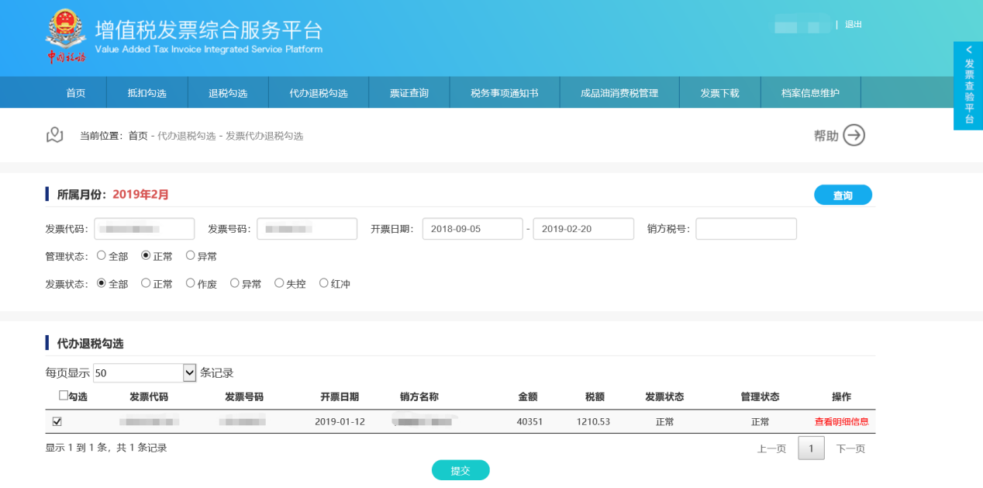
代办退税勾选
只有外综服企业具备代办退税勾选功能。本功能只适用于有代办退税标识的增值税专用发票，代办退税勾选功能勾选即确认，且不可撤销。

Slide 3
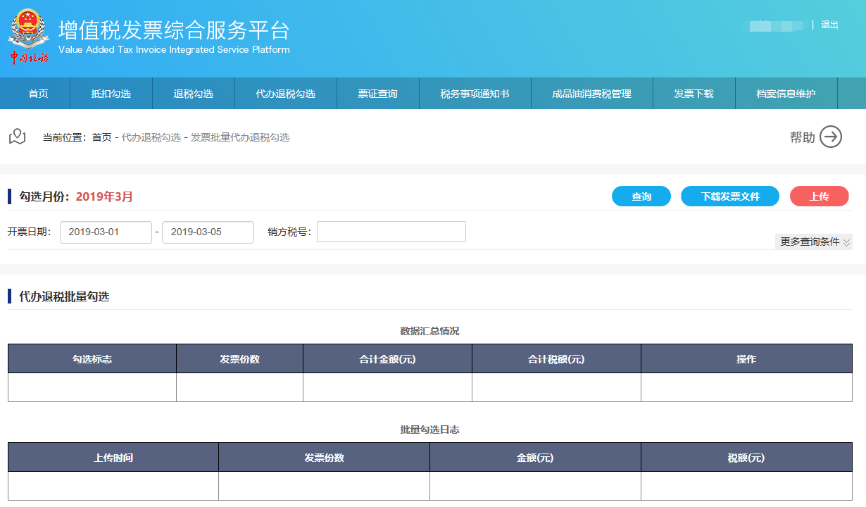
代办退税勾选—代办退税批量勾选
只有外综服企业有代办退税批量勾选功能模块，是针对发票数据量较大、逐票勾选模式不太适用的状况给纳税人提供的一项优化服务。通过文件导入的形式实现批量勾选，达到提高发票勾选效率、降低勾选工作量的目的。
通过上传勾选的发票同样没有撤销功能

Slide 4
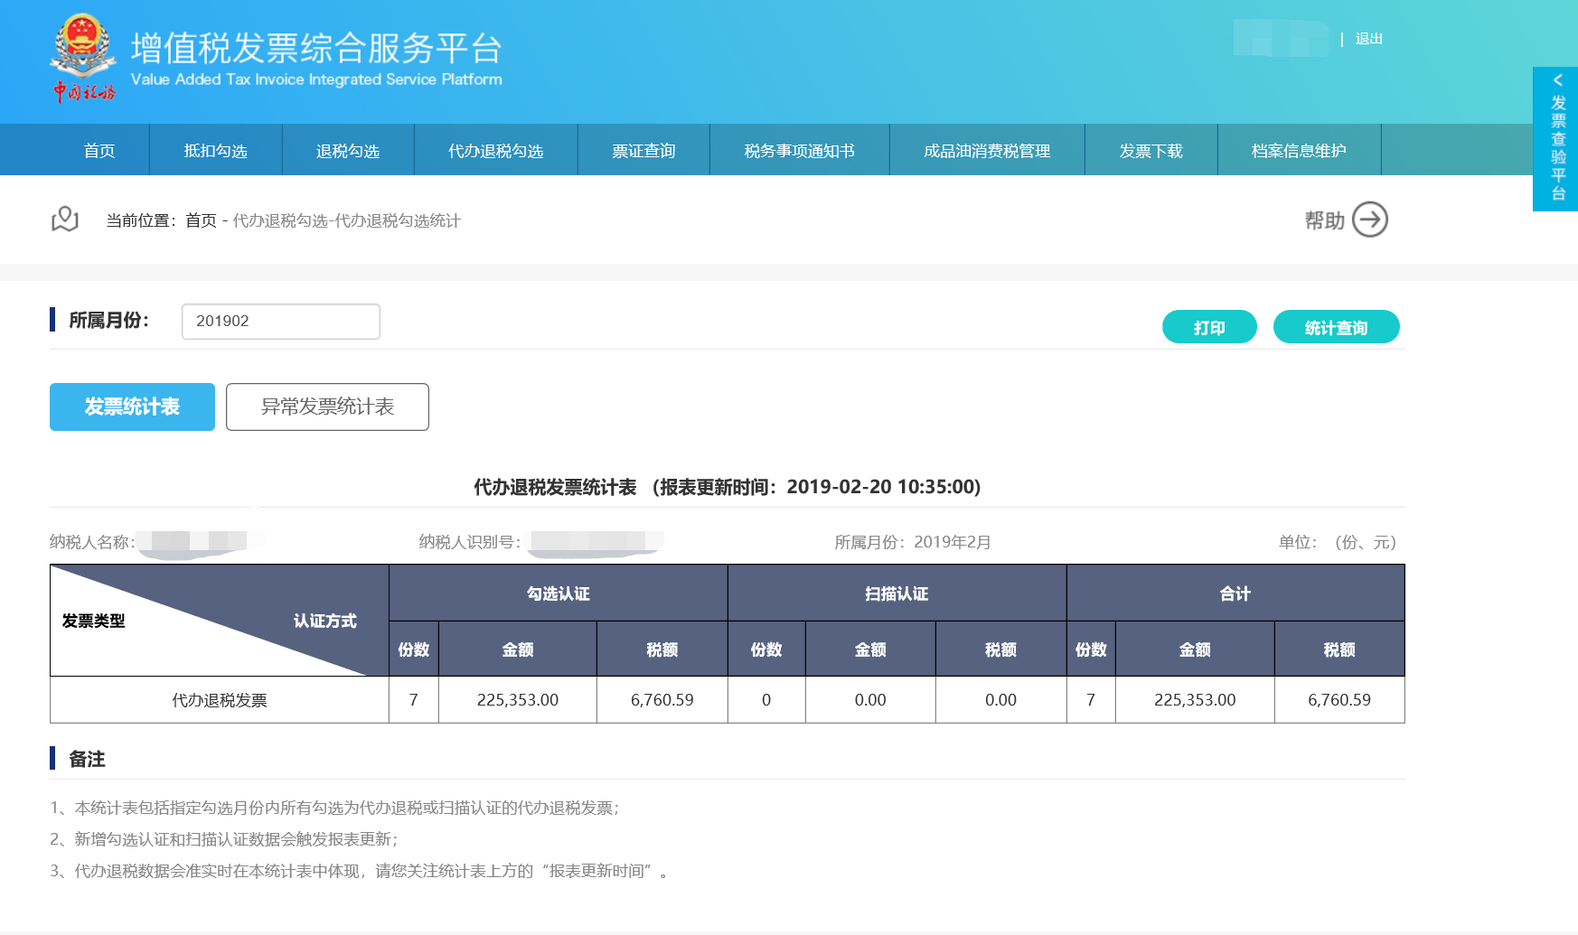
代办退税勾选—代办退税统计
仅外综服企业具有该功能权限。主要向用户提供可用于代办退税的发票汇总统计表（包括异常发票统计表）。本统计表包括指定勾选月份内所有勾选认证为代办退税或扫描认证的代办退税发票。
注意：勾选统计的频率为每天准时执行，新增勾选认证数据和扫描认证的代办退税数据会触发报表更新。其中，勾选认证或扫描认证的代办退税数据会准实时在本统计表中体现，请您关注统计表上方的“报表更新时间”。

Slide 5
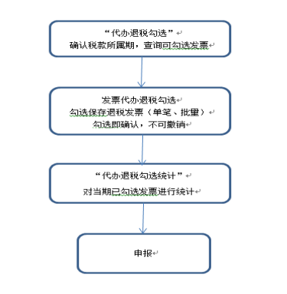
代办退税勾选操作流程

Slide 6
代办退税勾选
代办退税勾选注意事项：
1.仅外综服企业具有该功能权限。
2.外综服企业的代办退税业务，收到按规定开具的备注栏内注明“代办退税专用”字样的增值税专用发票后，应该进行“代办退税勾选”。对于未按规定开具的发票不能进行“代办退税勾选”。
3.“代办退税勾选”与“退税勾选”相比，没有确认环节，代办退税勾选提交或批量代
办退税勾选文件上传后不得撤销。

Slide 7


